Slide 1

技術コンテストのまとめ April, 2015 イノベーションセンター

Slide 2
コンテスト概要
出題の目的、範囲
Agenda
コンテスト基礎
アルゴリズム解析、プログラム分析
問題分析と解答
各問題の解説、応募解答のコメント

Slide 3
コンテスト概要

Slide 4
趣旨
プログラミングの仲間を探す
典型的なアルゴリズムを復習する
社内に技術の雰囲気を醸し出す
Notes:
醸し出す（かもしだす）

Slide 5
問題概要
内容
考査ポイント
問題１
最大運送石炭の計算
数学推理、貪欲法（最適解探索）
問題２
大きい整数の掛け算
数値計算
問題３
k個の最大要素の選択
選択アルゴリズム（ヒープ）
問題４
HashMapの実装
ハッシュ関数
問題５
DB接続プールの設計
アーキテクチャ設計の考査
問題６
N!の末尾０の個数計算
数学推理
問題７
数独パズルの正解生成
動的計画法、分割統治法

Slide 6
コンテストの基礎

Slide 7
良いプログラム
問題を正しく処理する
より効率の良いやり方
より高速なやり方が
よりスマートな書き方

Slide 8
効率が良いプログラム
効率が良いアルゴリズムを使う
時間
空間
時間計算量
Time Complexity
データ数nに対してどれだけ時間がかかるかを示す
空間計算量
Space Complexity
どれだけメモリを消費するかを示す

Slide 9
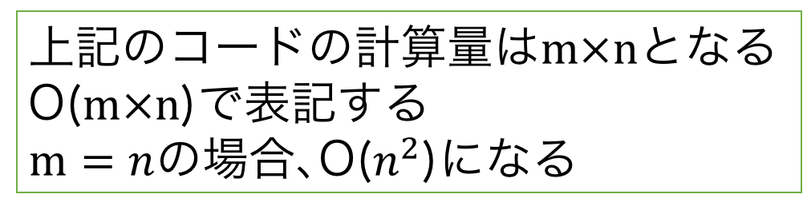
O表記法(Big-Oh-Notation)
アルゴリズムの効率(計算量)を評価する
for (int i = 0; i < n; i++) {
for (int j = 0; j < m; j++) {
// do something
}
}
上記のコードの計算量は$m×n$となる
O($m×n$)で表記する
$m=n$の場合､O($n^{2}$)になる

Slide 10
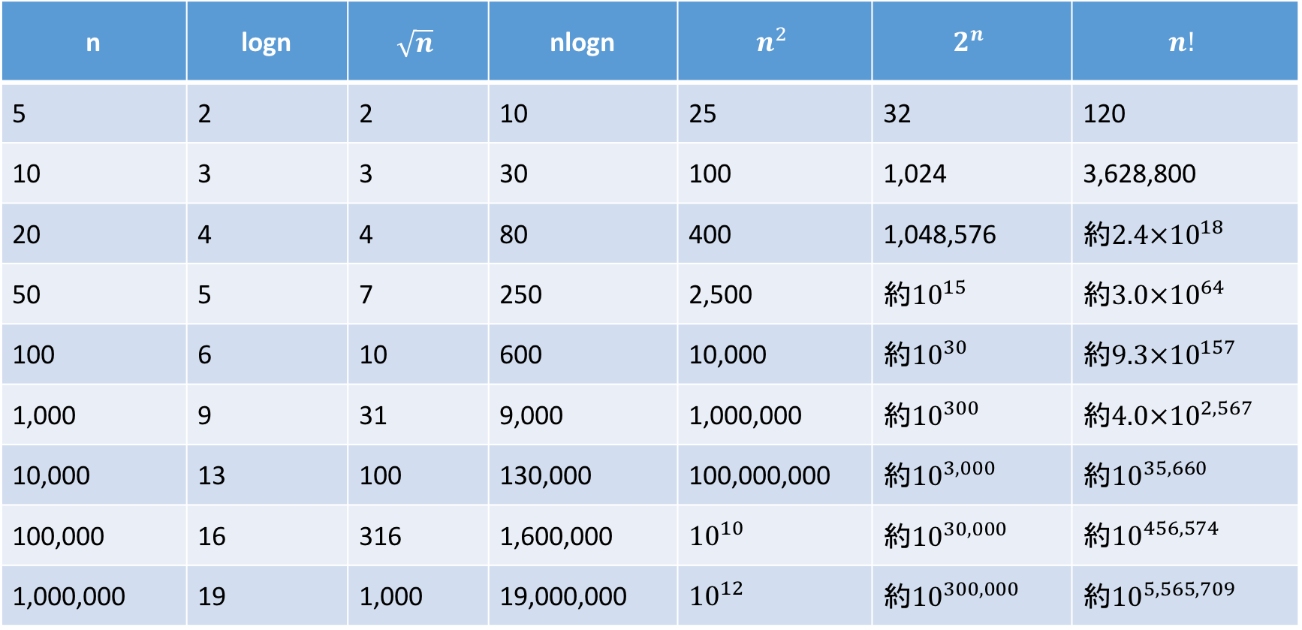
計算量の比較
n | logn | $$\sqrt{n}$$ | nlogn | $$n^{2}$$ | $$2^{n}$$ | $$n!$$
5 | 2 | 2 | 10 | 25 | 32 | 120
10 | 3 | 3 | 30 | 100 | 1,024 | 3,628,800
20 | 4 | 4 | 80 | 400 | 1,048,576 | 約${2.4×10}^{18}$
50 | 5 | 7 | 250 | 2,500 | 約${10}^{15}$ | 約${3.0×10}^{64}$
100 | 6 | 10 | 600 | 10,000 | 約${10}^{30}$ | 約${9.3×10}^{157}$
1,000 | 9 | 31 | 9,000 | 1,000,000 | 約${10}^{300}$ | 約${4.0×10}^{2,567}$
10,000 | 13 | 100 | 130,000 | 100,000,000 | 約${10}^{3,000}$ | 約${10}^{35,660}$
100,000 | 16 | 316 | 1,600,000 | $${10}^{10}$$ | 約${10}^{30,000}$ | 約${10}^{456,574}$
1,000,000 | 19 | 1,000 | 19,000,000 | $${10}^{12}$$ | 約${10}^{300,000}$ | 約${10}^{5,565,709}$
Notes:
べき‐じょう【×冪乗】 2^n
へいほう‐こん〔ヘイハウ‐〕【平方根】
たい‐すう【対数】
へい‐ほう〔‐ハウ〕【平方】
かい‐じょう【階乗】

Slide 11


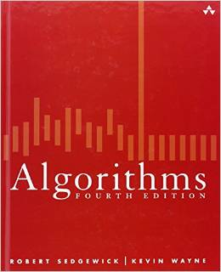
アルゴリズムの参考書

Slide 12

数学を忘れた場合
Notes:
結城 浩（ゆうき ひろし、1963年7月 - ）さっか【作家】ちょしゃ【著者】

Slide 13


ソフトウエア開発の方法論
Notes:
結城 浩（ゆうき ひろし、1963年7月 - ）さっか【作家】ちょしゃ【著者】

Slide 14
実力を証明したい場合
TopCoder
http://www.topcoder.com/
AtCoder(日本語)
http://atcoder.jp/

Slide 15
問題の分析と解答

Slide 16
模範解答
Githubで公開される
https://github.com/sjitech/contest01

Slide 17
問題1
あなたは石炭会社の経営者です。 石炭は、炭鉱から販売する市場まで輸送する必要があります。
あなたは1台の石炭輸送列車を持っており、この列車は一度に1000トンの石炭を積載できます。ただし、1km走行する毎に1トンの石炭を消費します。 (常に1km走行あたり1トンの石炭を消費し、車体が軽くなっても変化しません)
炭鉱から販売市場までの距離は1000kmです。
さて、問題です。 今回採掘した3000トンの石炭を使って石炭を列車で輸送し、市場に売るつもりです。 最大何トンの石炭を市場に届けられるでしょうか?
Hint) 250km進んだ時点では積載した石炭の内、250トンが消費されています。 残り750トンの石炭の使い方を考えてみてください。
Input: 無し
Output: 市場に輸送された石炭の最大トン数

Slide 18
問題1
意外に難しい｡応募した解答に正解が無い｡
ヒントのままで文字記述の解答があるが､最適な解答であるかどうかを考慮していなかった｡
文字で記述できるが､コード化(動けるプログラム)を作れなかった｡

Slide 19
問題1
貪欲法
まず､出発点からdキロメートルの距離ずつ石炭を運送する
再帰で運送できる石炭量を求める
dのところに石炭を卸し､出発点に戻るため､d < 500が必要
500以上なら､出発点に戻れなくなる
石炭運送のコスト:
2000~3000の場合､ 5 * dである
1000~3000の場合､ 3 * dである
1000以下の場合､1*dである(全ての石炭を載って､終点に行く)
dは1km ~ 499kmまで運送できる石炭量を計算し､最大値を求める｡
Notes:
貪欲法（どんよくほう、英: greedy algorithm）

Slide 20
問題1
数学数理
出発点A
中間点B
中間点C
終点D
最低3段 = 3000t/1000t (BとCに卸す)が必要
1kmが1tの石炭を消費するので､
4段なら､無駄な運送コストが掛かる
BとCから出発の時､列車が満載する必要(無駄な運送コストを避けるため)
そして､Bに卸した石炭は2000t､ Cに卸した石炭は1000tが必要
AB = 200
BC = 333
CD = 467
最大石炭量: 1000 – 467 = 533
5 * AB = 1000(消費した石炭)
3 * BC = 1000 (消費した石炭)
AB + BC + CD = 1000
Notes:
貪欲法（どんよくほう、英: greedy algorithm）

Slide 21
問題2
10,000桁以内の任意の2つの正の整数の掛け算をします。 ただし、精度は保持するものとします。
例) 29735798393692764224729429 × 232839839843984398433943489394389438349
サービス問題です。 正しい精度で積を求める計算方法を考えてください。
Hint) Javaを使って精度が保障される正の値は、64,644万桁です。
Input: 正の整数1、正の整数2
Output: 掛け算の結果

Slide 22
問題2
小学校でn桁×m桁の掛け算
桁の整数配列に変換し､ループで桁の掛け算の結果を加算
6
2
int[] op1 = new int[]{6, 2};
2
3
int[] op2= new int[]{2, 3};
int[] ret = new int[op1.length + op2.length];
for (int i = op1.length -1; i >= 0; i--) {
for (int k = op2.length -1; k >=0; k--) {
……
}
}
1
8
6
1
2
4
1
4
2
6

Slide 23
問題3
いきなり問題です。 配列の要素数が非常に多いN個の正整数値(1次元配列)があります。 大きい順に、K個の正整数値を効率的に抜出す方法を考えてください。 Kは抜出しする最大個数です。
Hint)
10億個のサイトから、アクセス数ランキング上位100個のサイトを見つけるイメージで、どのように抜き出せば効率的か考えてみましょう
考え方の例)一次元配列[8, 10, 13, 5, 6, 7] で、抜出し最大個数が3の場合、 抜き出される整数値は、大きい順に 13, 10, 8 となります。
Input: N個の正整数値の配列、抜出しする個数K
Output: 大きい順に抜き出したK個の正整数値

Slide 24
問題3
考査ポイント
汎用的なアルゴリズム(最小ヒープ)
なぜヒープを使う
計算量はO(nlogn)､入力サイズnが大きい場合､計算量を控える
入力データが極めて多いケースを考慮する必要
全てのデータをメモリにロードできない
Notes:
東谷さんはヒープソートを実装しました｡
Kがnよりはるかに小さい場合､ヒープにソートしなくて､最後に快速ソートしても良い｡

Slide 25
問題3
http://www.benfrederickson.com/heap-visualization/

Slide 26
問題4
同じく、いきなり問題です。
JDKのHashMapを配列で実現してください。
追加、削除、存在チェックの機能が必要となります。

Slide 27
問題4
ハッシュマップはキーをもとに生成されたハッシュ値を添え字とした配列である。
ハッシュ値を生成するため、ハッシュ関数を構造する必要
ハッシュマップの特徴：
検索や追加を要素数によらず定数時間O(1)で実現できる。(キーのハッシュ値が衝突の場合、性能を劣化して最悪の場合O(n)となってしまう）
考査ポイント
ハッシュ関数の構造（JavaのHashMapでは、配列長の剰余を使用している）
衝突の対策（JavaのHashMapでは、連鎖法を使用している）
配列サイズの拡張(配列がいっぱい場合､マップの容量を拡張する)
Notes:
http://ja.wikipedia.org/wiki/%E3%83%8F%E3%83%83%E3%82%B7%E3%83%A5%E3%83%86%E3%83%BC%E3%83%96%E3%83%AB#.E5.85.A8.E8.A6.81.E7.B4.A0.E3.81.AE.E5.88.97.E6.8C.99
連鎖法
衝突を起こしたキー同士をポインタでつなぐ方式を連鎖法と呼ぶ。テーブルの各番地にはキーそのものではなく、同族キーを保持するリンクリストを格納する。

Slide 28
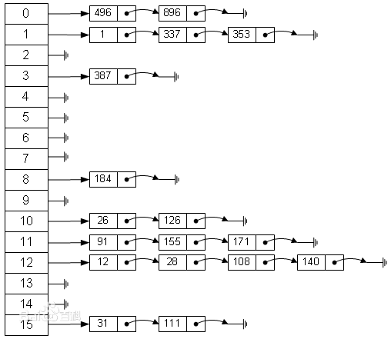
JavaのHashMapの内部データ構造

Slide 29
問題5
JavaのJDBCでデータベースを接続する場合、JDBC接続プールを使うことが多くあります。
さて、問題です。 JDBC接続プールライブラリの雛形を作ってください。
この問題は、プログラムの作成は不要です。設計時に考慮すべき点を掘り下げて作成してください。

Slide 30
問題5
クライアントのインターフェス
マルチスレッドを考慮した上で、Thread Safeのインタフェースを用意する必要
コネクションプール
コネクションとプールの初期化
コネクションのライフサイクルの管理
コネクションとプールの使用統計、監視
プールの停止
エラー処理
開発便利のユーティリティ、ロギング
フレームワークとの連携
大規模システム向けの高度な機能
マルチDBのサポート
DBクラスタ（Master-Slaver等の構造）のサポート
Partition、Shardingのデータベース、テーブルの対応
キャッシュサービスの連携（Memcached、Redis、AWS Elastic Cache等）

Slide 31
参考アーキテクチャ(Javaの例)
クライアント･アプリケーション
Dash Board
クライアント向けのインタフェース
監視ツール
1､プール統計
2､コネクションのライフサイクル管理
3､エラー処理
Spring Framework
MySQL
コネクションプール
(Singleton)
外部
フレームワーク
連携
Hibernate
Oracle
Core Functions
Connection
Proxy
Connection
Filter
bootstrap
utility
JPA
Connection
Factory
Config
Loader
shutdown
Logging
Postgre
SQL
設定ファイル
ログ出力先
memcache
redis
他の
キャッシュサービス

Slide 32
問題6
チャレンジ問題です。
効率的にN(正整数)の階乗を計算し、末尾の連続する0の数を数える方法を考えてください。
例) Nが10の時、10! = 3628800となり、末尾の連続する0の数は2です。
Input: N(正整数)
Output: N!(Nの階乗)の末尾の0の個数

Slide 33

問題6
$n!$(n > 20)の場合､32bitの整数範囲を超える
Javaで解答する場合､BigIntegerまたはBigDecimalを使わないといけない($n!$を計算する時)
結果を計算し､末尾の0個数を数えるのは非常に効率悪い解答である｡

Slide 34
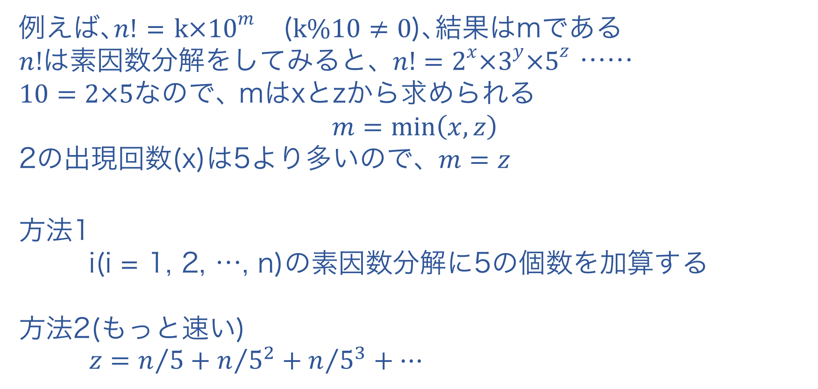
問題6
例えば､$n!$ = $k×{10}^{m}$ ($k\%10≠0$)､結果はmである
$n!$は素因数分解をしてみると､ $n!=2^{x}×3^{y}×5^{z}$ ……
$10=2×5$なので､ mはxとzから求められる
$$m=\min\left(x, z\right)$$
2の出現回数(x)は5より多いので､ $m=z$
方法1
i(i = 1, 2, …, n)の素因数分解に5の個数を加算する
方法2(もっと速い)
$z=n/5+n/{5^{2}}+n/{5^{3}+…}$
Notes:
素因数分解 (そいんすうぶんかい、英: prime factorization)
金城さんは方法1を実装しました｡

Slide 35
問題7
これも歯応えある問題です。 正解がある数独パズルを作るアルゴリズムを考えてください。
Hint) 数独パズルの作り方
全ての数が埋まった数独パズル(解答)を作ります。
作成した数独パズルから適当なマスを削除し、正解が導きだせるか確認します。

Slide 36
問題7
バックトラッキング（Back Tracking）
深さ優先探索
空白のマス目に数字を機械的に順番に入れている。1つ数字を入れる毎に、Row, Column, Gridの整合性をチェックする。もし、整合性が成立しなかったら、直前に埋めたマスに別の数字を入れる。これを再帰的に繰り返して、全てのマス(9×9=81)が埋まって、整合性チェックをクリアしたら完成。
Notes:
深さ優先探索（ふかさゆうせんたんさく、英: depth-first search, DFS、バックトラック法ともいう）
バックトラッキング（backtracking）は、制約充足問題の解を探索する戦略の一種で、力まかせ探索を改良したもの
バックトラッキングのアルゴリズムは、単に正しい解を得るまで可能な組み合わせを試していくだけであり、一種の深さ優先探索である。探索の際、ある組み合わせが解でなかったなら、探索木をたどって戻り別の組み合わせを試す。その組み合わせを試しても解でなかった場合、さらに探索木を戻り、新たな組み合わせを試す。探索木を全部サーチしたとき、探索は失敗して終了する。
村岡さんはこの方法を実装しました｡
力まかせ探索（ちからまかせたんさく、英: Brute-force search）またはしらみつぶし探索（英: Exhaustive search）は、単純だが非常に汎用的な計算機科学の問題解決法であり、全ての可能性のある解の候補を体系的に数えあげ、それぞれの解候補が問題の解となるかをチェックする方法である。

Slide 37
問題7
配列の行列変換によるパズルの正解を作成する
パズルの難易度が下がるが、今回難易度の要求が無いので、この方法を使用できる
プログラムがわかりやすく、実行効率が高くなる

Slide 38
問題7
 | B1
 | B2
 | B3
 | B4
 | B5
 | B6
 | B7
 | B8
 | B9

Slide 39
問題7
1 | 2 | 3
4 | 5 | 6
7 | 8 | 9

Slide 40
問題7
7 | 8 | 9
1 | 2 | 3
4 | 5 | 6
1 | 2 | 3
4 | 5 | 6
7 | 8 | 9
4 | 5 | 6
7 | 8 | 9
1 | 2 | 3

Slide 41
問題7
3 | 1 | 2
6 | 4 | 5
9 | 7 | 8
7 | 8 | 9
1 | 2 | 3
4 | 5 | 6
1 | 2 | 3
4 | 5 | 6
7 | 8 | 9
4 | 5 | 6
7 | 8 | 9
1 | 2 | 3
2 | 3 | 1
5 | 6 | 4
8 | 9 | 7

Slide 42
問題7
9 | 7 | 8
3 | 1 | 2
6 | 4 | 5
3 | 1 | 2
6 | 4 | 5
9 | 7 | 8
6 | 4 | 5
9 | 7 | 8
3 | 1 | 2
7 | 8 | 9
1 | 2 | 3
4 | 5 | 6
1 | 2 | 3
4 | 5 | 6
7 | 8 | 9
4 | 5 | 6
7 | 8 | 9
1 | 2 | 3
8 | 9 | 7
2 | 3 | 1
5 | 6 | 4
2 | 3 | 1
5 | 6 | 4
8 | 9 | 7
5 | 6 | 4
8 | 9 | 7
2 | 3 | 1

Slide 43
問題7
9 | 7 | 8
3 | 1 | 2
6 | 4 | 5
3 | 1 | 2
6 | 4 | 5
9 | 7 | 8
6 | 4 | 5
9 | 7 | 8
3 | 1 | 2
7 | 8 | 9
1 | 2 | 3
4 | 5 | 6
1 | 2 | 3
4 | 5 | 6
7 | 8 | 9
4 | 5 | 6
7 | 8 | 9
1 | 2 | 3
1と９を交換すれば、
新しい正解が生成する
8 | 9 | 7
2 | 3 | 1
5 | 6 | 4
2 | 3 | 1
5 | 6 | 4
8 | 9 | 7
5 | 6 | 4
8 | 9 | 7
2 | 3 | 1

Slide 44
問題7
1 | 7 | 8
3 | 9 | 2
6 | 4 | 5
3 | 9 | 2
6 | 4 | 5
1 | 7 | 8
6 | 4 | 5
1 | 7 | 8
3 | 9 | 2
7 | 8 | 1
9 | 2 | 3
4 | 5 | 6
9 | 2 | 3
4 | 5 | 6
7 | 8 | 1
4 | 5 | 6
7 | 8 | 1
9 | 2 | 3
8 | 1 | 7
2 | 3 | 9
5 | 6 | 4
2 | 3 | 9
5 | 6 | 4
8 | 1 | 7
5 | 6 | 4
8 | 1 | 7
2 | 3 | 9

Slide 45
出題の反省
評価基準が曖昧の問題を避けるべき
明確なインプットとアウトプットを要求すべき
問題３（ハッシュ関数問題）のインプットが不明
なるべくコードで勝負
問題５（DB接続プールの設計）が文字記述の解答を求めるのは不適切
解答の条件を明確にすべき
問題２（大きい整数の掛け算）について、Java API(BigInteger等)が使用禁止の要求を明確に記述すべき
問題の点数と難易度のバランスを調整すべき
問題１が難しいが、点数が低すぎ

Slide 46
Happy Hacking
ご清聴有り難うございます

